Slide 1
当店限定成約特典
★
２泊以上で
お１人様１０００円の
館内利用券プレゼント

Slide 2
当店限定成約特典
★
２泊以上で
ホテルオリジナル
トートバックを１室１枚
プレゼント！

Slide 3
当店限定成約特典
★
２泊以上で
お１人様１枚
ウミカジテラス５００円券
プレゼント！

Slide 4
当店限定成約特典
★
２泊以上で
館内利用券を１室につき
5,000円プレゼント！

Slide 5
当店限定成約特典
★
２泊以上で
レイトチェックアウト
（通常11:00→12:00）
プレゼント

Slide 6
当店限定成約特典
★
２泊以上で
お１人様１０００円の
館内利用券付

Slide 7




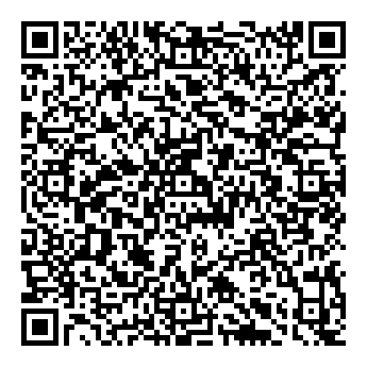
当店限定
沖
縄
成
約
キ
ャ
ン
ペ
ー
ン
お得に人気ホテルへ泊まろう！
成約期間：５月７日～７月31日
宿泊日：５月７日～10月31日
※ご利用条件２連泊以上
特典対象ホテル
※詳細はHPまたは係員まで！
★
ホテルモントレ沖縄スパ＆リゾート
★
ザ・ブセナテラス
★
オリエンタルホテル沖縄スパ＆リゾート
★
ANAインターコンチネンタル石垣リゾートby IHG
★
宮古島東急ホテル＆リゾーツ
★
STORY LINE瀬長島
JTBトラベルゲート新宿マルイ本館
【来店予約はこちら】
TEL03-6731-2796
営業時間11：00～19：00（最終受付18：30）
営業時間11：00～19：00

